Slide 2
পরিচিতি
মোঃ হযরত আলী
সিনিয়র শিক্ষক(সামাজিক বিজ্ঞান)
দৌলতখালী মাধ্যমিক বিদ্যালয়
দৌলতপুর, কুষ্টিয়া
Email id: hazrata491@gmail.com
শ্রেনিঃ ৯ম/১০ম
বিষয়ঃ বাংলা ১ম পত্র
বিশেষ পাঠ “শিক্ষা ও মনুষত্ব
সময়ঃ ৫০ মিনিট
তাংMonday, August 28, 2017

Slide 3
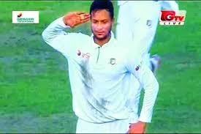
সালাম বিনিময়

Slide 4
শিখন ফল
১।কবির জন্ম স্থান কোথায় তা বলতে পারবে?
২।শব্দের অর্থ ও শব্দ দিয়ে নতুন নতুন বাক্য তৈরি করতে পারবে ?
৩। শিক্ষিত ও অশিক্ষিত ব্যাক্তির মধ্যে তুলনা মুলক প্রার্থক্য বর্ণনা করতে পারবে?
৪।শিক্ষা ও মনুষত্ব’ প্রবন্ধের মুল তাৎপর্য বিশ্লেষন করতে পারবে?

Slide 5
আমাদের
আজকের
পাঠ
“শিক্ষা ও মনুষত্ব”
মোতাহের হোসেন চৌধুরী
পাঠ ঘোষনা

Slide 6
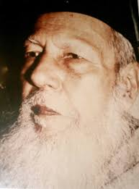
জন্ম স্থানঃ কুমিল্লা
এম, এ পাশ
ঢাকা বিশ্ব বিদ্যালয়
জন্মঃ ১৯০৩
অধ্যাপক
মুত্যঃ ১৯৬৫
পত্রিকাঃ “শিখা
গ্রন্থঃ
সভ্যতা ও সুখ
সংস্কৃতিবান

Slide 7
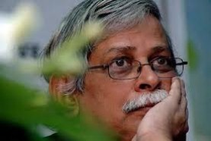
শিক্ষিত মানুষ

Slide 8
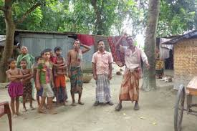
অশিক্ষিত জন গোষ্টি

Slide 9
শব্দার্থঃ
তিমির
অন্ধকার

Slide 10
শিকল
বেড়ি

Slide 11
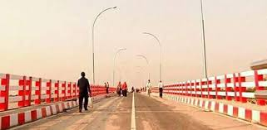
উন্মোচন
খোলে দেওয়া

Slide 12
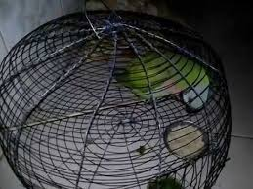
পিঞ্জির বদ্ধ
খাঁচায় বন্দি

Slide 13
একক কাজঃ
কারারুদ্ধ আহার তৃপ্ত মানুষের মুল্য কত টুকু খাতায় লিখ?

Slide 14
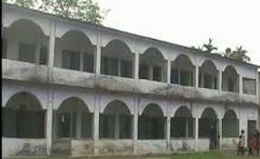
শিক্ষাপ্রতিষ্টান
২য় তলা
“মনুষত্ব”
নিচ তলা জীব সত্বা”

Slide 15
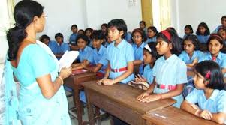
শিক্ষার মাধ্যমে মনুষত্ব বিকশিত হয়

Slide 16
দলীয় কাজঃ
কি কি কাজ করলে শিক্ষা ও মনুষত্ব বিকশিত হয় সেই সমন্ধে তোমার মতামত দাও?

Slide 17
মুল্যায়ন
১।কবি ব্যাক্তি গত জীবনে কোন পেশায় নিযুক্ত ছিলেন?
২। শিক্ষিত ও অশিক্ষিত মানুষের মধ্যে যে পার্থক্য কি কি?

Slide 18
বাড়ির কাজঃ
শিক্ষা ও মনুষত্ব প্রবন্ধের মুল ভাব খাতায় লিখে আনবে

Slide 19
